Slide 1
DNP实验方案详述
陈一圣

Slide 4


脉冲序列
1. 初始化部分
Laser：
MW0
MW1
MW2
MW：
$$π$$
$$π$$
RF1(N)：
RF2(H)：
Read：
DNP部分
N核以及NV初始化

Slide 5
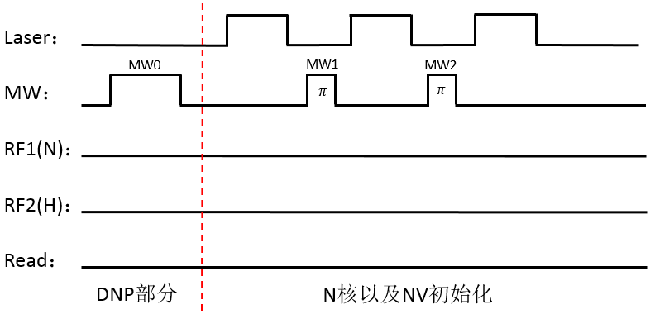
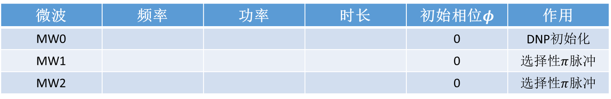
脉冲序列
1. 初始化部分
定义：第一位为N核，第二位为NV
(+1,+1)
(0,+1)
(-1,+1)
MW2
MW1
(+1,0)
(0,0)
(-1,0)
微波 | 频率 | 功率 | 时长 | 初始相位$φ$ | 作用
MW0 |  |  |  | 0 | DNP初始化
MW1 |  |  |  | 0 | 选择性$π$脉冲
MW2 |  |  |  | 0 | 选择性$π$脉冲

Slide 6









脉冲序列
2. 相位累积部分&读出
A. 相位累积模块：
B. 重复读出模块：
Laser：
Laser：
MW1
$$\frac{τ}{2}$$
MW1
MW2
$$\frac{τ}{2}$$
MW2
MW
MW：
$$π$$
$$π$$
$$π$$
$$π$$
MW：
$$π$$
RF1(N)：
$${\left(\frac{π}{2}\right)}_{x}$$
$${\left(\frac{π}{2}\right)}_{y}$$
RF1(N)：
RF2(H)：
$$π$$
RF2(H)：
Read：
Read：
$$m$$

Slide 7
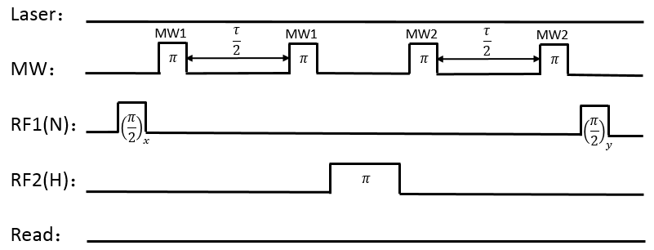

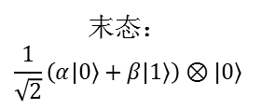
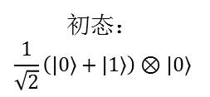

脉冲序列
2.1 相位累积部分
初态：
$$\frac{1}{\sqrt{2}}\left(|0〉+|1〉\right)⊗|0〉$$
末态：
$$\frac{1}{\sqrt{2}}\left(α|0〉+β|1〉\right)⊗|0〉$$
Step 01
Step 02
Step 03
Step 04
(+1,+1)
(+1,+1)
(+1,+1)
(+1,+1)
(0,+1)
(0,+1)
(0,+1)
(0,+1)
相位累积
氢核翻转
相位累积
$$π$$
$$π$$
$$π$$
$$π$$
(+1,0)
(+1,0)
(+1,0)
(+1,0)
(0,0)
(0,0)
(0,0)
(0,0)

Slide 8

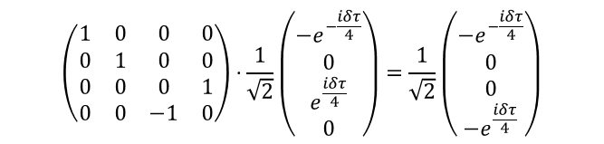

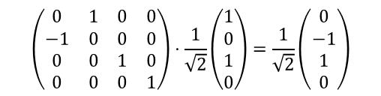


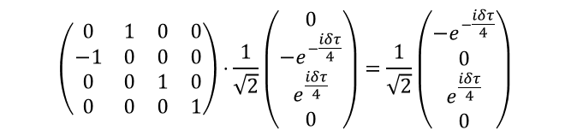
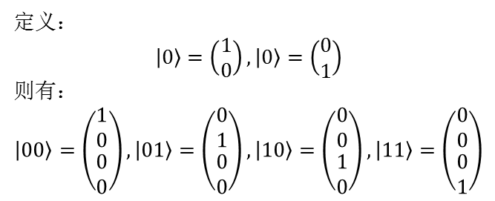

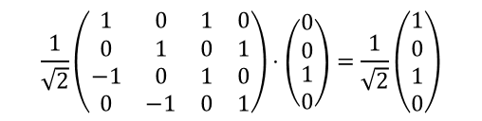
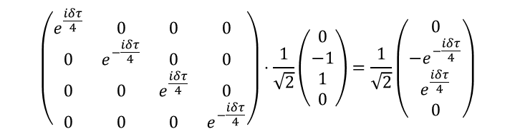
脉冲序列
2.1 相位累积部分
定义：
$$|0〉=\left(\begin{matrix}1 \\ 0\end{matrix}\right),|0〉=\left(\begin{matrix}0 \\ 1\end{matrix}\right)$$
则有：
$$|00〉=\left(\begin{matrix}\begin{matrix}1 \\ 0\end{matrix} \\ \begin{matrix}0 \\ 0\end{matrix}\end{matrix}\right),|01〉=\left(\begin{matrix}\begin{matrix}0 \\ 1\end{matrix} \\ \begin{matrix}0 \\ 0\end{matrix}\end{matrix}\right),|10〉=\left(\begin{matrix}\begin{matrix}0 \\ 0\end{matrix} \\ \begin{matrix}1 \\ 0\end{matrix}\end{matrix}\right),|11〉=\left(\begin{matrix}\begin{matrix}0 \\ 0\end{matrix} \\ \begin{matrix}0 \\ 1\end{matrix}\end{matrix}\right)$$
Step 01：$RF_{N}{\left(π/2\right)}_{x}$
Step 04：${MW}_{1}{\left(π/2\right)}_{x}$
$$\frac{1}{\sqrt{2}}\left(\begin{matrix}1 & 0 & 1 & 0 \\ 0 & 1 & 0 & 1 \\ −1 & 0 & 1 & 0 \\ 0 & −1 & 0 & 1\end{matrix}\right)⋅\left(\begin{matrix}\begin{matrix}0 \\ 0\end{matrix} \\ \begin{matrix}1 \\ 0\end{matrix}\end{matrix}\right)=\frac{1}{\sqrt{2}}\left(\begin{matrix}1 \\ 0 \\ 1 \\ 0\end{matrix}\right)$$
Step 03：演化$\frac{τ}{2}时间$
$$\left(\begin{matrix}0 & 1 & 0 & 0 \\ −1 & 0 & 0 & 0 \\ 0 & 0 & 1 & 0 \\ 0 & 0 & 0 & 1\end{matrix}\right)⋅\frac{1}{\sqrt{2}}\left(\begin{matrix}0 \\ −e^{−\frac{iδτ}{4}} \\ e^{\frac{iδτ}{4}} \\ 0\end{matrix}\right)=\frac{1}{\sqrt{2}}\left(\begin{matrix}−e^{−\frac{iδτ}{4}} \\ 0 \\ e^{\frac{iδτ}{4}} \\ 0\end{matrix}\right)$$
$$\left(\begin{matrix}e^{\frac{iδτ}{4}} & 0 & 0 & 0 \\ 0 & e^{−\frac{iδτ}{4}} & 0 & 0 \\ 0 & 0 & e^{\frac{iδτ}{4}} & 0 \\ 0 & 0 & 0 & e^{−\frac{iδτ}{4}}\end{matrix}\right)⋅\frac{1}{\sqrt{2}}\left(\begin{matrix}0 \\ −1 \\ 1 \\ 0\end{matrix}\right)=\frac{1}{\sqrt{2}}\left(\begin{matrix}0 \\ −e^{−\frac{iδτ}{4}} \\ e^{\frac{iδτ}{4}} \\ 0\end{matrix}\right)$$
Step 02：${MW}_{1}{\left(π/2\right)}_{x}$
Step 05：${MW}_{2}{\left(π/2\right)}_{x}$
$$\left(\begin{matrix}0 & 1 & 0 & 0 \\ −1 & 0 & 0 & 0 \\ 0 & 0 & 1 & 0 \\ 0 & 0 & 0 & 1\end{matrix}\right)⋅\frac{1}{\sqrt{2}}\left(\begin{matrix}1 \\ 0 \\ 1 \\ 0\end{matrix}\right)=\frac{1}{\sqrt{2}}\left(\begin{matrix}0 \\ −1 \\ 1 \\ 0\end{matrix}\right)$$
$$\left(\begin{matrix}1 & 0 & 0 & 0 \\ 0 & 1 & 0 & 0 \\ 0 & 0 & 0 & 1 \\ 0 & 0 & −1 & 0\end{matrix}\right)⋅\frac{1}{\sqrt{2}}\left(\begin{matrix}−e^{−\frac{iδτ}{4}} \\ 0 \\ e^{\frac{iδτ}{4}} \\ 0\end{matrix}\right)=\frac{1}{\sqrt{2}}\left(\begin{matrix}−e^{−\frac{iδτ}{4}} \\ 0 \\ 0 \\ −e^{\frac{iδτ}{4}}\end{matrix}\right)$$

Slide 9
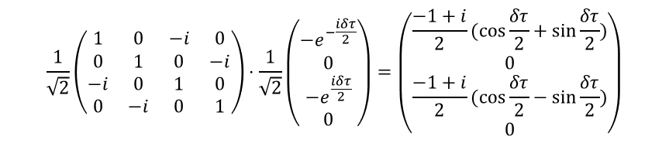


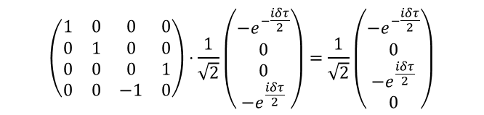

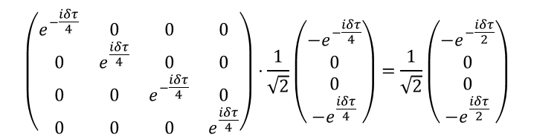
脉冲序列
2.1 相位累积部分
Step 07：${MW}_{2}{\left(π/2\right)}_{x}$
Step 06：演化$\frac{τ}{2}时间$
$$\left(\begin{matrix}1 & 0 & 0 & 0 \\ 0 & 1 & 0 & 0 \\ 0 & 0 & 0 & 1 \\ 0 & 0 & −1 & 0\end{matrix}\right)⋅\frac{1}{\sqrt{2}}\left(\begin{matrix}−e^{−\frac{iδτ}{2}} \\ 0 \\ 0 \\ −e^{\frac{iδτ}{2}}\end{matrix}\right)=\frac{1}{\sqrt{2}}\left(\begin{matrix}−e^{−\frac{iδτ}{2}} \\ 0 \\ −e^{\frac{iδτ}{2}} \\ 0\end{matrix}\right)$$
$$\left(\begin{matrix}e^{−\frac{iδτ}{4}} & 0 & 0 & 0 \\ 0 & e^{\frac{iδτ}{4}} & 0 & 0 \\ 0 & 0 & e^{−\frac{iδτ}{4}} & 0 \\ 0 & 0 & 0 & e^{\frac{iδτ}{4}}\end{matrix}\right)⋅\frac{1}{\sqrt{2}}\left(\begin{matrix}−e^{−\frac{iδτ}{4}} \\ 0 \\ 0 \\ −e^{\frac{iδτ}{4}}\end{matrix}\right)=\frac{1}{\sqrt{2}}\left(\begin{matrix}−e^{−\frac{iδτ}{2}} \\ 0 \\ 0 \\ −e^{\frac{iδτ}{2}}\end{matrix}\right)$$
Step 08：$RF_{N}{\left(π/2\right)}_{y}$
$$\frac{1}{\sqrt{2}}\left(\begin{matrix}1 & 0 & −i & 0 \\ 0 & 1 & 0 & −i \\ −i & 0 & 1 & 0 \\ 0 & −i & 0 & 1\end{matrix}\right)⋅\frac{1}{\sqrt{2}}\left(\begin{matrix}−e^{−\frac{iδτ}{2}} \\ 0 \\ −e^{\frac{iδτ}{2}} \\ 0\end{matrix}\right)=\left(\begin{matrix}\frac{−1+i}{2}(\cos{\frac{δτ}{2}}+\sin{\frac{δτ}{2}}) \\ 0 \\ \frac{−1+i}{2}(\cos{\frac{δτ}{2}}−\sin{\frac{δτ}{2}}) \\ 0\end{matrix}\right)$$

Slide 10
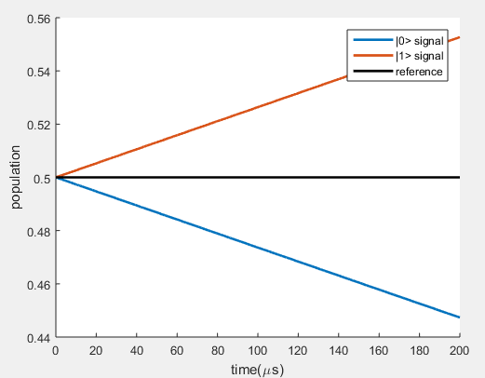
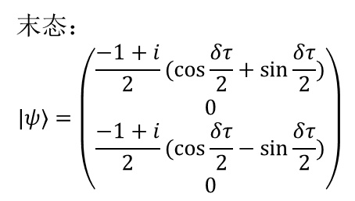
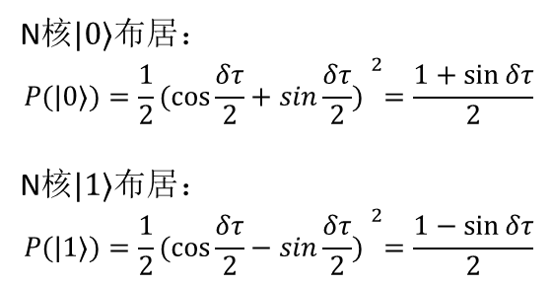
脉冲序列
2.1 相位累积部分
预期实验结果：
末态：
$$|ψ〉=\left(\begin{matrix}\frac{−1+i}{2}(\cos{\frac{δτ}{2}}+\sin{\frac{δτ}{2}}) \\ 0 \\ \frac{−1+i}{2}(\cos{\frac{δτ}{2}}−\sin{\frac{δτ}{2}}) \\ 0\end{matrix}\right)$$
N核$|0〉布居$：
$$P(|0〉)=\frac{1}{2}{(\cos{\frac{δτ}{2}}+sin\frac{δτ}{2}) }^{2}=\frac{1+\sin{δτ}}{2}$$
N核$|1〉布居$：
$$P(|1〉)=\frac{1}{2}{(\cos{\frac{δτ}{2}}−sin\frac{δτ}{2}) }^{2}=\frac{1−\sin{δτ}}{2}$$

Slide 11
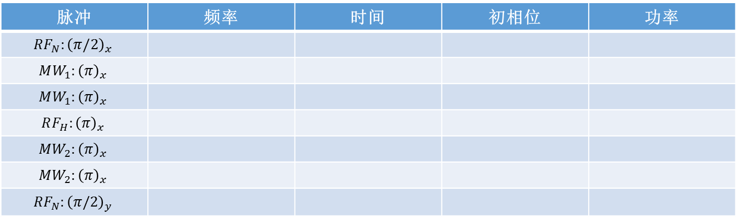
脉冲序列
2.1 相位累积部分
脉冲 | 频率 | 时间 | 初相位 | 功率
$$RF_{N}:{\left(π/2\right)}_{x}$$
$$MW_{1}:{\left(π\right)}_{x}$$
$$MW_{1}:{\left(π\right)}_{x}$$
$$RF_{H}:{\left(π\right)}_{x}$$
$$MW_{2}:{\left(π\right)}_{x}$$
$$MW_{2}:{\left(π\right)}_{x}$$
$$RF_{N}:{\left(π/2\right)}_{y}$$

Slide 12
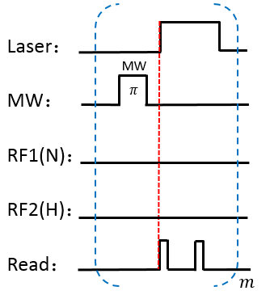

脉冲序列
2.2 重复读出部分
(+1,+1)
(0,+1)
$$MW:π$$
(+1,0)
(0,0)
脉冲 | 频率 | 时间 | 初相位 | 功率
MW |  |  | 0

